Slide 1

mude a história cuidando das crianças hoje
novembro, 2014

Slide 2

visão
desenvolver a criança para desenvolver a sociedade
missão
gerar e disseminar conhecimento para o desenvolvimento integral da criança

Slide 3
modelo de atuação
gestão do conhecimento
articulação
práticas

Slide 4



práticas
SÃO PAULO PELA
PRIMEIRÍSSIMA INFÂNCIA
vencedor do prêmio ALAS-BID 2014
parceria entre a FMCSV,
Secretaria de Estado da Saúde de
São Paulo, municípios paulistas e ongs para melhorar qualidade do atendimento e cuidado às gestantes e às crianças até 3 anos

Slide 5







HISTÓRCO
histórico
2012
2013
Ampliação para o Colegiado de Gestão Regional (CGR) de Saúde de Jundiaí
12 municípios
2009
Ampliação da parceria com a Secretaria de Estado da Saúde de São Paulo (5CGRs)
41 municípios
+
2 produtos “universais”
Início em
6 municípios

Slide 6
eixos de
atuação
governança e gestão
formação de profissionais
mobilização comunitária
avaliação

Slide 7






eixo de formação
oficinas de formação intersetoriais
reedições para a rede
supervisões em serviço
pré-natal e puerpério
humanização do parto
puericultura
espaços lúdicos
grupos de famílias
educação infantil

Slide 8



eixo de mobilização
mobilização comunitária (semana do bebê)
comunicação
fomento

Slide 9



eixo de
avaliação
orienta tomadas de decisão
estrutura o conhecimento gerado a partir das experiências locais
linha de base
monitoramento
avaliação de resultados

Slide 10


eixo de
governança e gestão
estímulo a formação e manutenção dos comitês regionais e municipais
apoio às lideranças municipais
planejamento
articulação intersetorial
articulação em rede
implementação de ações e políticas

Slide 11




o que faz
CADA UM?
município referência
gestão dos recursos do programa
fortalecimento do comitê regional
disponibilização de infraestrutura e rh articulador regional e local
municípios participantes
composição e implantação do comitê municipal
disponibilização de infraestrutura e rh
articulador local

Slide 12
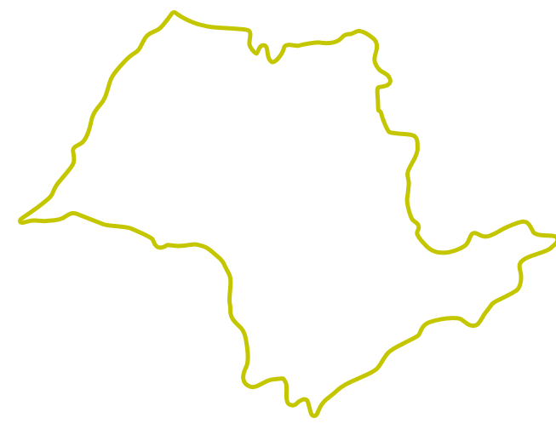


governança
comitê regional
fmcsv, ses/sp, articulador regional e articuladores locais
define e toma decisões sobre as estratégias
reúne-se mensalmente

Slide 13
governança
comitê municipal
técnicos e gestores da educação, saúde e desenvolvimento social + articulador local
define e toma decisões sobre as estratégias
reúne-se mensalmente

Slide 14
principais
aprendizados
comitês fortalecidos
representatividade
intersetorialidade
nomeação de um responsável pelo programa
clareza das funções
prazos para a realização das atividades
periodicidade de contatos com a SES e a FMCSV
suporte para situações de crise

Slide 15


resultados
mais de 18.000 participações nas formações
maior participação do pai no pré-natal e no parto
criação de espaços lúdicos nas UBS e CRAS
criação e manutenção de grupos de gestantes e de famílias grávidas
revisão de projetos pedagógicos nas creches
maior integração entre os setores e entre profissionais e famílias
semanas do bebê: 5 leis municipais aprovadas e 43 eventos realizados

Slide 16
obrigada
www.fmcsv.org.br
gabriela@fmcsv.org.br
tel.: 3330-2888

